Slide 1
Scode
0227

Slide 2


Scode | 사용자 인터페이스 레이아웃
 | 프로젝트 : 실습프로그램 개선 |  | 단계 : 설계
 | 기능 : 로그인 | 버전 : 0.1 | 작성일자: 180316
업무영역 | 설계
화면 ID
파일명
화면 유형 | 메인
시스템 명 | 실습프로그램 개선 | Category | 로그인
Scode
Description
1 | 아이디 비밀번호로 로그인
2 | 틀리면 실패 창 띄움
3 | 성공시 메인으로 이동
4
아이디
로그인
비밀번호
등록되지 않은 유저입니다.
X
확 인

Slide 3
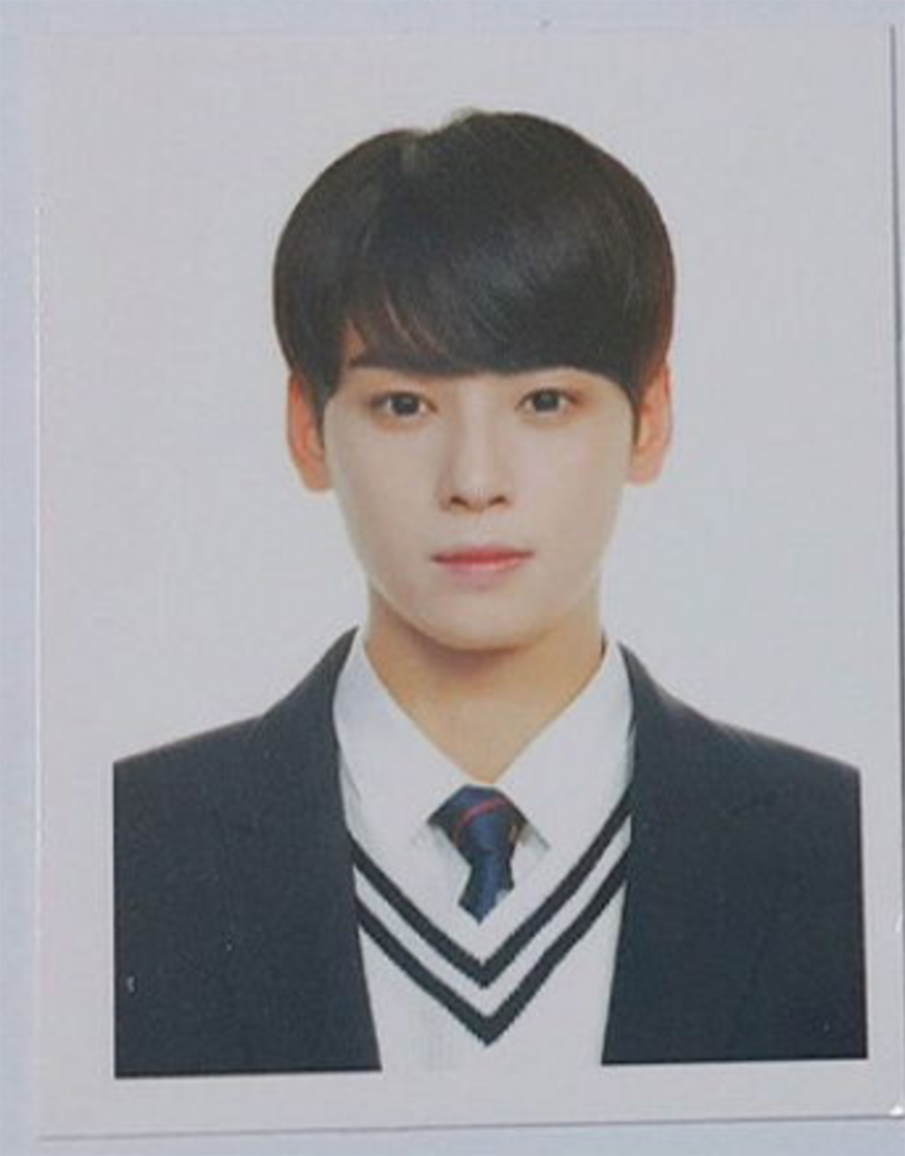
Scode | 사용자 인터페이스 레이아웃
 | 프로젝트 : 실습프로그램 개선 |  | 단계 : 설계
 | 기능 : 메인 | 버전 : 0.1 | 작성일자: 180316
업무영역 | 설계
화면 ID
파일명
화면 유형 | 메인
시스템 명 | 실습프로그램 개선 | Category | 메인(과목선택)
Scode
Description
1 | 학생입장의 메인
2 | 과목을 골라서 아래의 버튼으로 원하는 기능 실행
3 | 과목 정보 보여짐
4 | 결과보기로 원래의 답과 통계를확인
5 | 제출기한이 마감된 과제는 교수가 점수를 입력하면 점수가 보여지고 아니면 마감 표시 제출기한이 마감되지 않았으면 제출하기 버튼
안녕하세요! Scode 님
빅데이터 캡스톤 | 빅데이터 A | 빅데이터 B | 빅데이터 C
과제 미리보기
빅데이터 캡스톤디자인
교수&과목님 정보
이원철 교수님

Slide 4
Scode | 사용자 인터페이스 레이아웃
 | 프로젝트 : 실습프로그램 개선 |  | 단계 : 설계
 | 기능 : 메인 | 버전 : 0.1 | 작성일자: 180316
업무영역 | 설계
화면 ID
파일명
화면 유형 | 메인
시스템 명 | 실습프로그램 개선 | Category | 메인(차시선택)(학생)
Scode
Description
1 | 학생입장의 메인
2 | 과목을 골라서 아래의 버튼으로 원하는 기능 실행
3 | 과목 정보 보여짐
4 | 결과보기로 원래의 답과 통계를확인
5 | 제출기한이 마감된 과제는 교수가 점수를 입력하면 점수가 보여지고 아니면 마감 표시 제출기한이 마감되지 않았으면 제출하기 버튼
안녕하세요! Scode 님
빅데이터 캡스톤
1주차 과제
결과보기
100점
100점
결과보기
2주차 과제
3주차 과제
결과보기
마감
과제하기
4주차 과제
7월 7일까지

Slide 5
Scode | 사용자 인터페이스 레이아웃
 | 프로젝트 : 실습프로그램 개선 |  | 단계 : 설계
 | 기능 : 메인 | 버전 : 0.1 | 작성일자: 180316
업무영역 | 설계
화면 ID
파일명
화면 유형 | 메인
시스템 명 | 실습프로그램 개선 | Category | 메인(차시선택)(교수)
Scode
Description
1
2
3
4
5
안녕하세요! Scode 님
빅데이터 캡스톤
1주차 과제
결과보기
수정
1주차 과제
C 언어를 사용 하여 구구단을 만드시오.
제출기한 7월7일까지
반드시 pdf파일로 주석달고 정리해서 제출할 것!
2주차 과제
결과보기
수정
3주차 과제
결과보기
수정
4주차 과제
결과보기
수정
과제등록

Slide 6
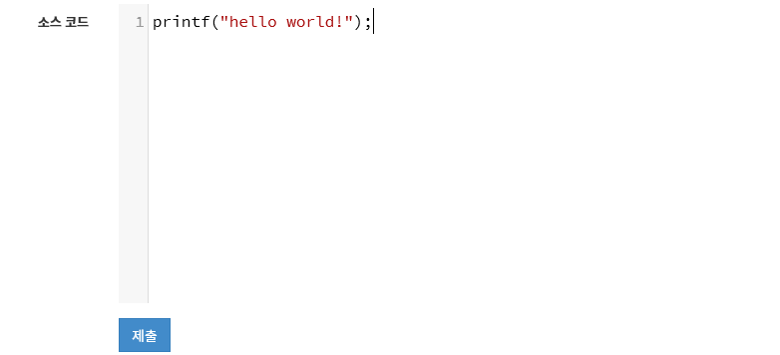
Scode | 사용자 인터페이스 레이아웃
 | 프로젝트 : 실습프로그램 개선 |  | 단계 : 설계
 | 기능 : 메인 | 버전 : 0.1 | 작성일자: 180316
업무영역 | 설계
화면 ID
파일명
화면 유형 | 메인
시스템 명 | 실습프로그램 개선 | Category | 과제 창(학생)
Scode
Description
1
2
3
4
안녕하세요! Scode 님
빅데이터 캡스톤 4주차 과제
문제설명
제출하기

Slide 7
Scode | 사용자 인터페이스 레이아웃
 | 프로젝트 : 실습프로그램 개선 |  | 단계 : 설계
 | 기능 : 메인 | 버전 : 0.1 | 작성일자: 180316
업무영역 | 설계
화면 ID
파일명
화면 유형 | 메인
시스템 명 | 실습프로그램 개선 | Category | 결과보기(교수)
Scode
Description
1
2
3
4
안녕하세요! Scode 님
빅데이터 캡스톤 4주차 과제
학생 | 점수
노진구 | A
비실이 | B
퉁퉁이 | C
스펀지밥 | B+
별가 | A
도라에몽 | A+
징징이 | F
내용

Slide 8
Scode | 사용자 인터페이스 레이아웃
 | 프로젝트 : 실습프로그램 개선 |  | 단계 : 설계
 | 기능 : 메인 | 버전 : 0.1 | 작성일자: 180316
업무영역 | 설계
화면 ID
파일명
화면 유형 | 메인
시스템 명 | 실습프로그램 개선 | Category | 과제등록(교수)
Scode
Description
1
2
3
4
안녕하세요! Scode 님
빅데이터 캡스톤 4주차 과제
과제 등록
등록하기

